Slide 1
История лингвистики
Кто мы, куда и откуда мы идём?

Slide 2
Давным-давно, в далёкой-далёкой галактике…
Панини
V век до н.э.
Первый лингвистический труд – описание санскрита

Slide 3


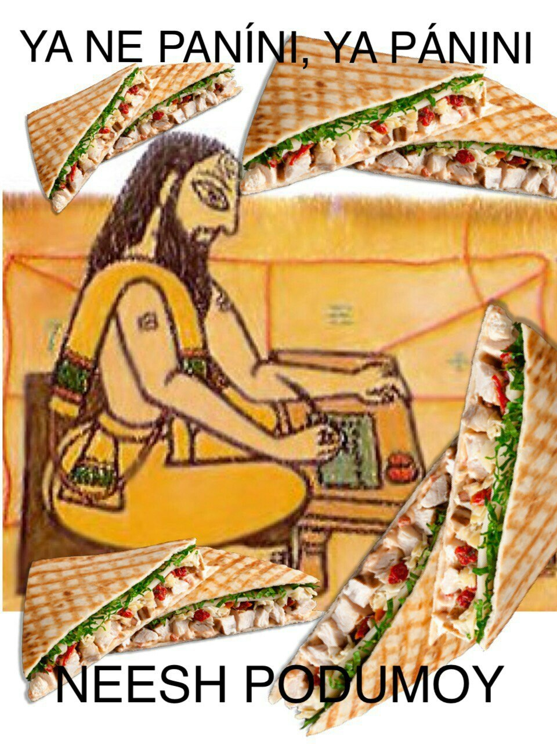


Slide 4
А дальше?
Дальше языковеды в основном занимались тем, что описывали языки, на которых говорили. Больше всего таких описаний было сделано в Европе, а за образец языка бралась латынь – поэтому все языки описывались как латынь.

Slide 5


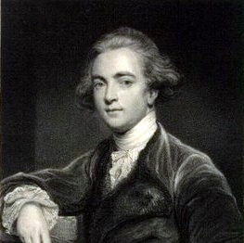
Откуда есть пошло языкознание
Уильям Джонс (1746-1794) заметил, что санскрит очень похож на древние европейские языки: древнегреческий и латынь. Сразу стало очень интересно, люди начали сравнивать эти языки, делать предположения, что и почему – так и появилось сравнительное языкознание (компаративистика).

Slide 6
Учёные начали замечать, что какие-то языки (например, древнегреческий и санскрит) похожи между собой, а какие-то (китайский и латынь) – нет. Языки начали постепенно объединять в группы по похожести.

Slide 7
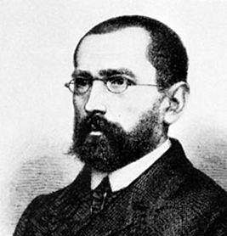
Теория эволюции
В 1859 году Чарльз Дарвин издал свою знаменитую книгу «Происхождение видов». Она очень понравилась Августу Шлейхеру (1821-1868) – лингвисту и ботанику. Шлейхер решил, что языки тоже вполне себе эволюционируют. Так в лингвистике появились генеалогические деревья, семьи, ветви…

Slide 8
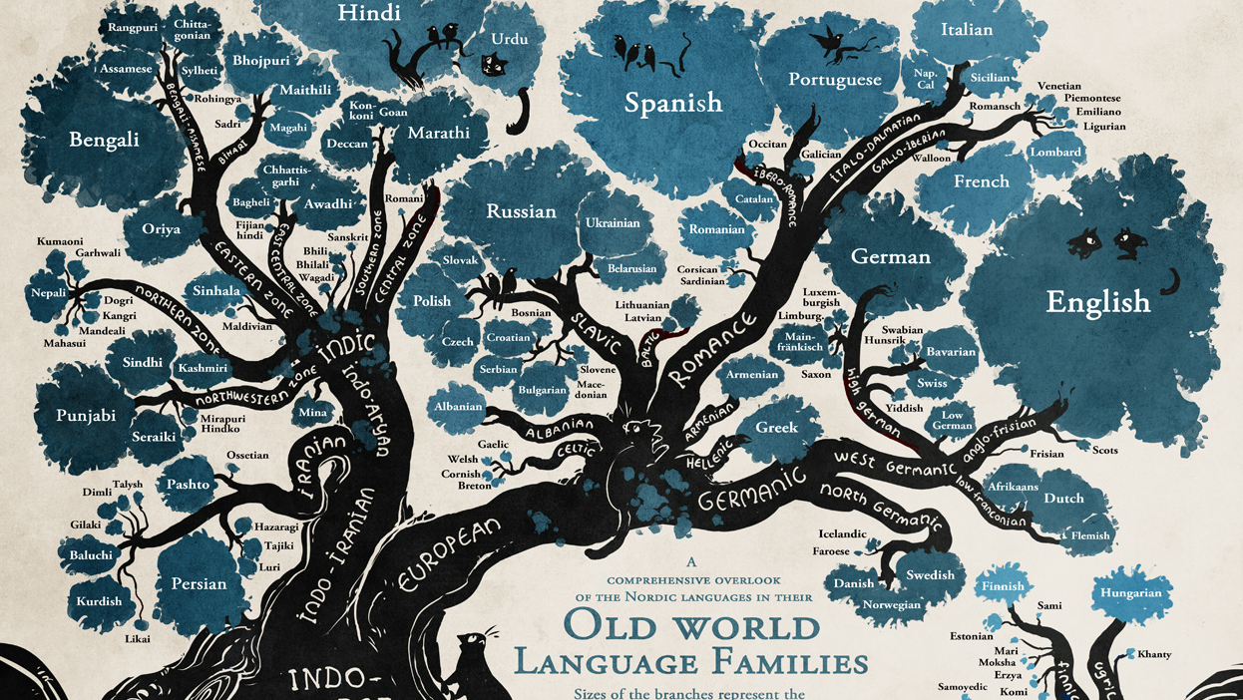

Slide 9
От древности к современности
Братья Якоб (1785-1863) и Вильгельм (1786-1859) Гримм, известные прежде всего как сказочники, на самом деле были учёными. Они ездили по деревням и собирали немецкий фольклор – а вместе с ним и немецкие диалекты. Результатом их трудов стал Немецкий этимологический словарь.

Slide 10
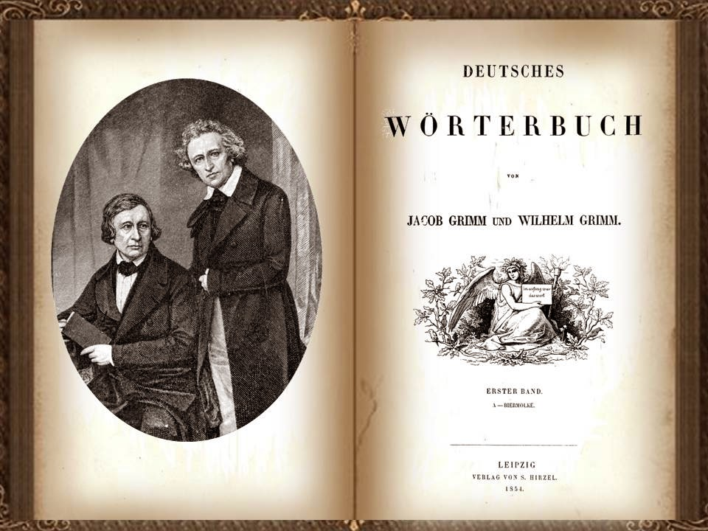

Slide 11
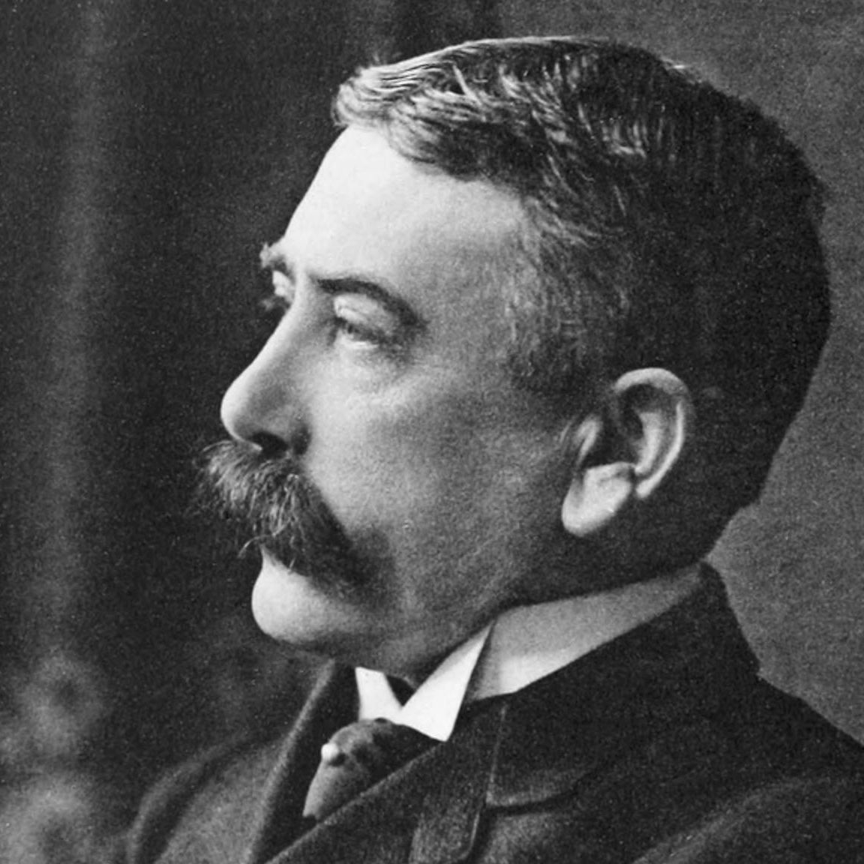
Курс общей лингвистики (1916)
В начале XX века в Европе жил и работал швейцарский лингвист Фердинанд де Соссюр (1857-1913). Он читал лекции, в которых излагал свои взгляды на то, какой должна быть лингвистическая наука. После его смерти, его ученики издали книгу, базой для которых послужили конспекты лекций Соссюра. Этот труд положил начало современной лингвистике.

Slide 12
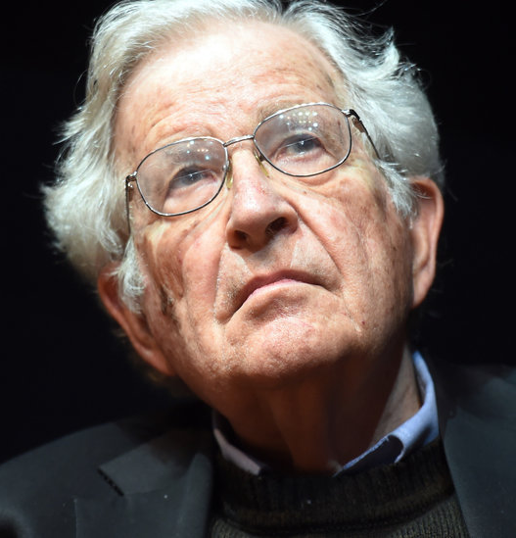
Синтаксические структуры (1957)
Ноам Хомский (1928), известный как политолог, философ и лингвист, первым обратил пристальное внимание на важную часть языка – синтаксис. До этого лингвисты занимались в основном фонетикой (звуками) и морфологией (устройством слов).

Slide 13

Сейчас
Какие-то области языка хорошо изучены и описаны: фонетика, морфология.
Какими-то областями сейчас вовсю занимаются, это – самое актуальное: синтаксис, семантика
Какими-то областями сейчас только начинают заниматься: лексическая типология
Многообразие тем для изучения, подходов, методов и теорий

